Slide 1

Guido Van Rossum
Renzo Sosa
Emanuel Maltrat
Maria Zalazar
Agustin Erbin

Slide 2
Segundo sprint y Tercer sprint

Slide 3
Segundo sprint(Historias)
Menu interactivo
Crear un Dockerfile para poder ejecutar la aplicación en un contenedor
Historial de consultas

Slide 4
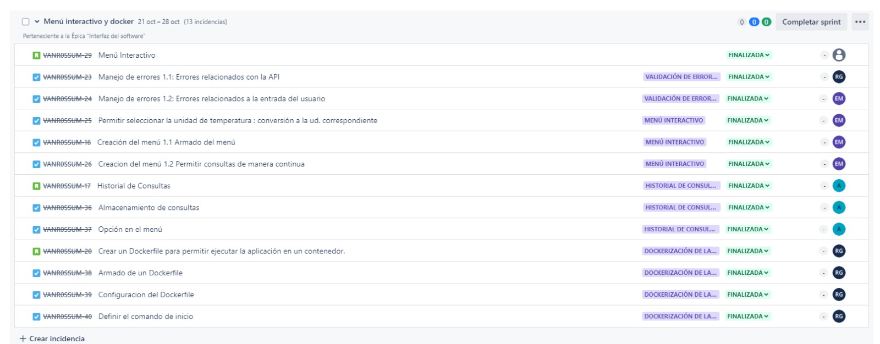

Slide 5
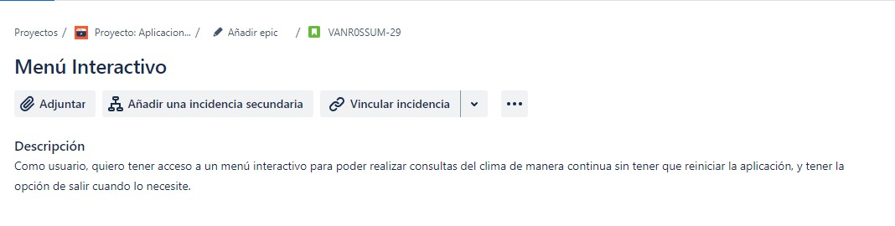
Menu interactivo

Slide 6
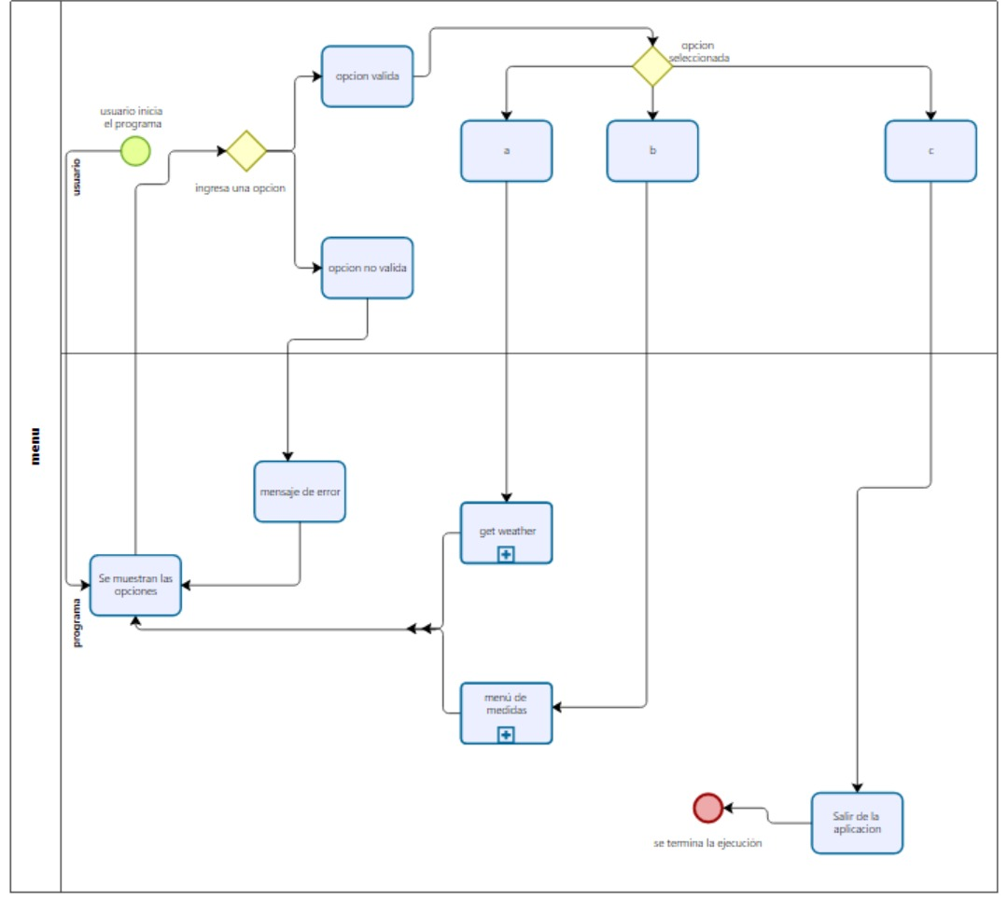
Control de flojos del menu

Slide 7
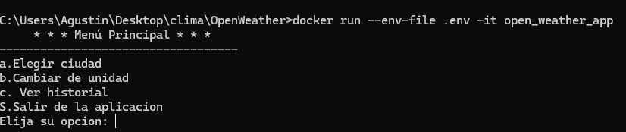
Menu interactivo

Slide 8
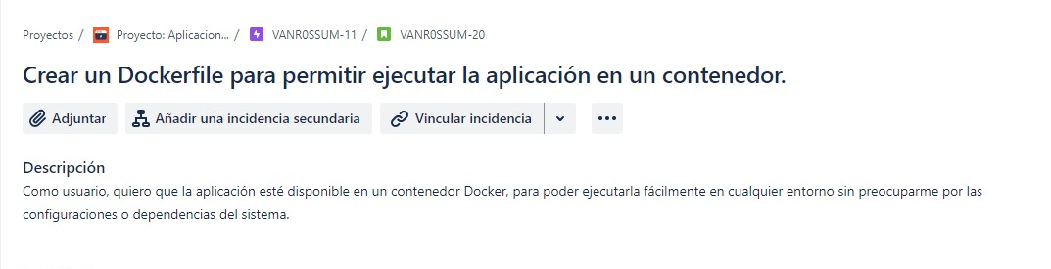
Dockerfile

Slide 9
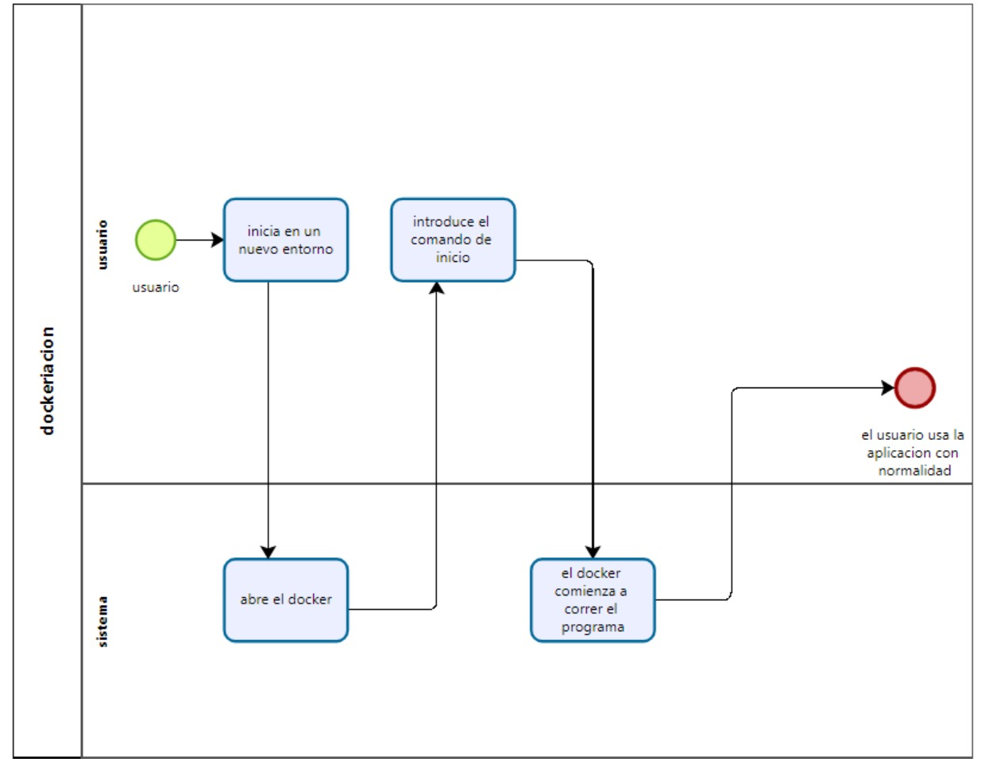
Control de flujos del docker

Slide 10
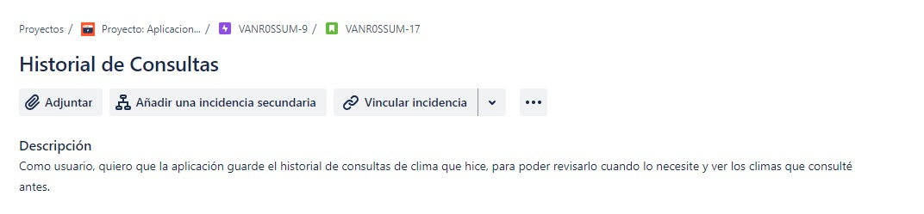
Historial de consultas

Slide 11
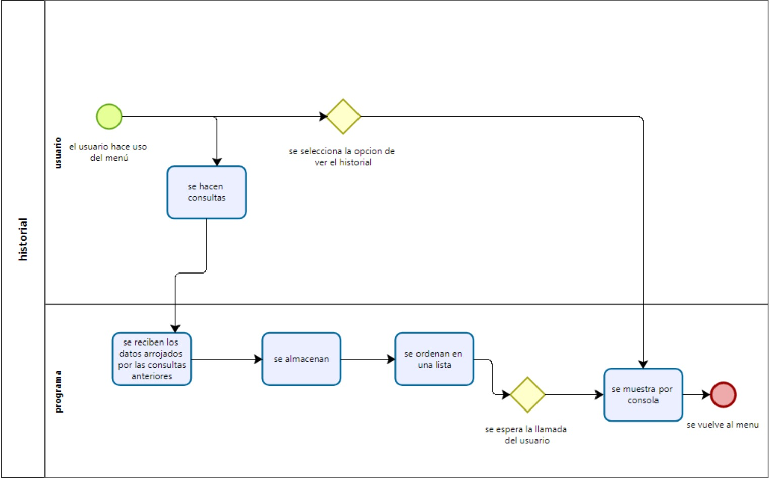
Control de flujos del historial

Slide 12
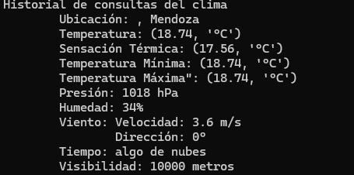
Historial de consultas

Slide 13
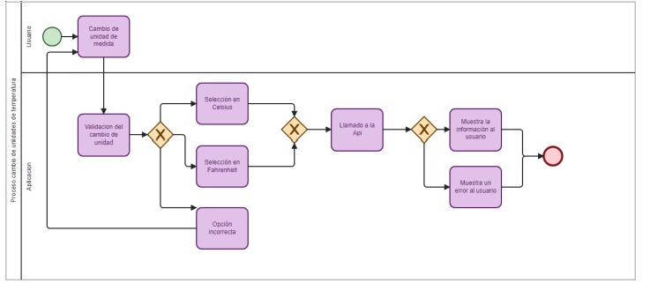
Control de flujos del proceso cambio de unidades de medida

Slide 14

Cambio de unida de medida

Slide 15
Historias de usuarios
Cumplimiento de el criterio de aceptacion.

Slide 16
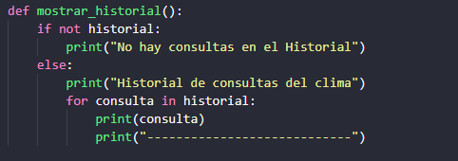
Historial de consultas

Slide 17
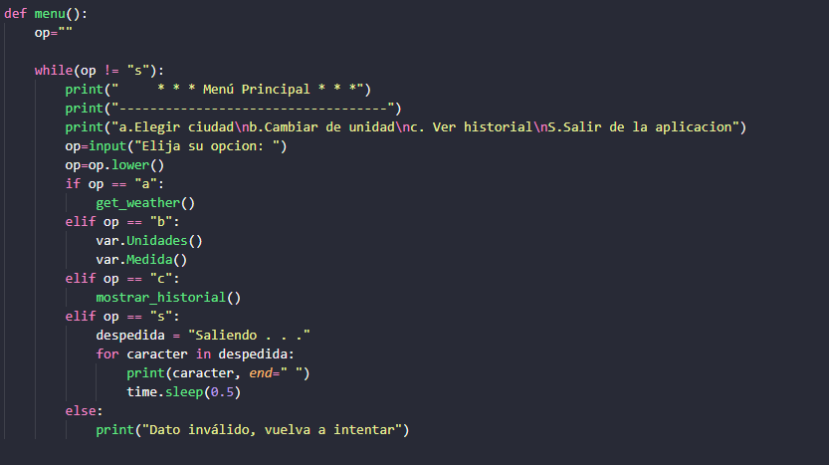
Menu interactivo

Slide 18
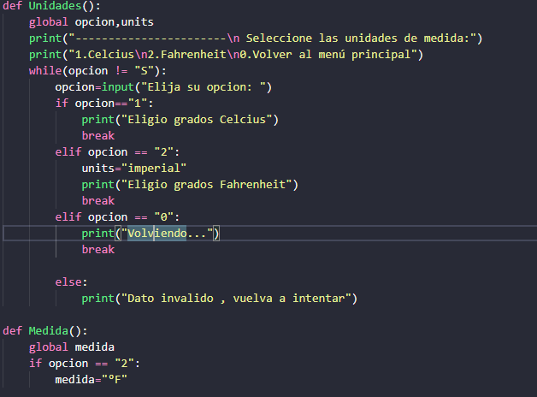
Cambio de unidad de medida

Slide 19
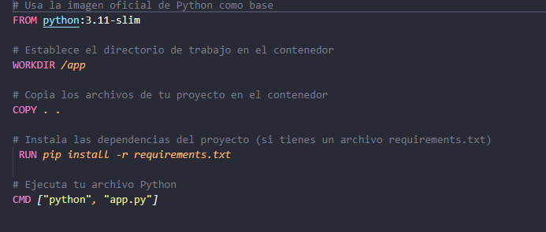
Dockerfile

Slide 20
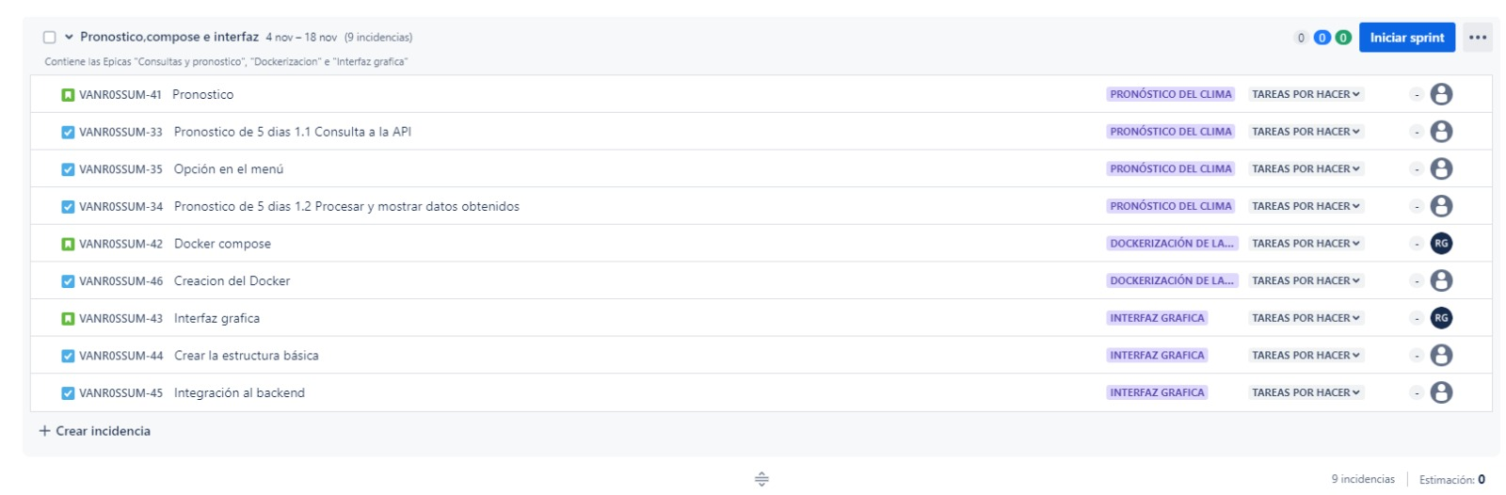
Tercer Sprint

Slide 21
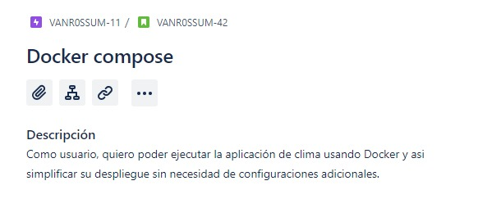
Docker compose

Slide 22
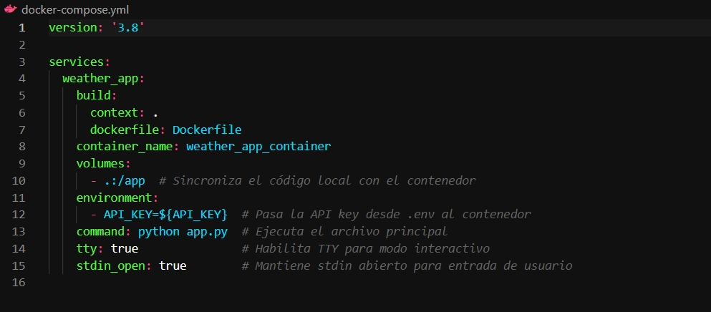
Docker compose

Slide 23
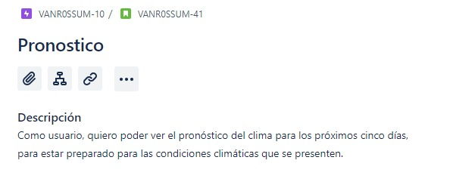
Pronostico a cinco dias

Slide 24
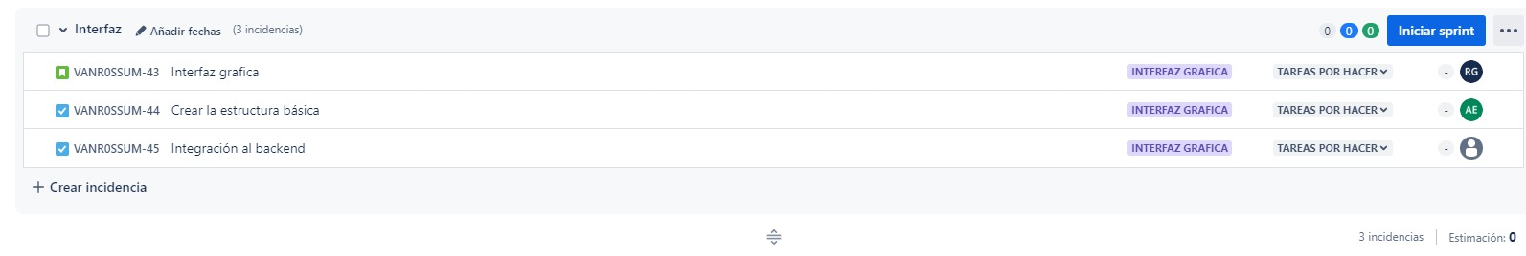
Proximo Sprint

Slide 25
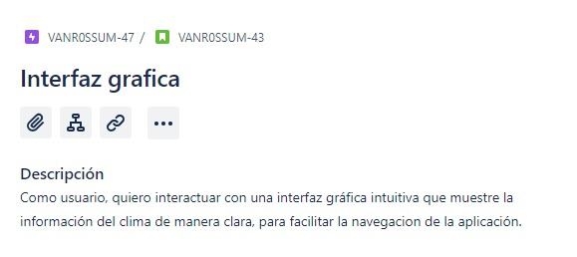
Interfaz grafica para la app

Slide 26
FIN DE LA PRESENTACIÓN

